Slide 1
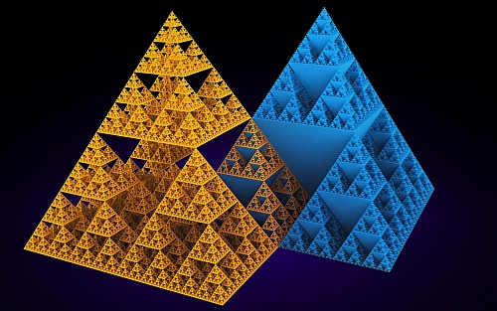
Поиск решения задач на нахождение объёма пирамиды и цилиндра.
Электронное приложение к обобщающему уроку в 11 классе

Slide 2
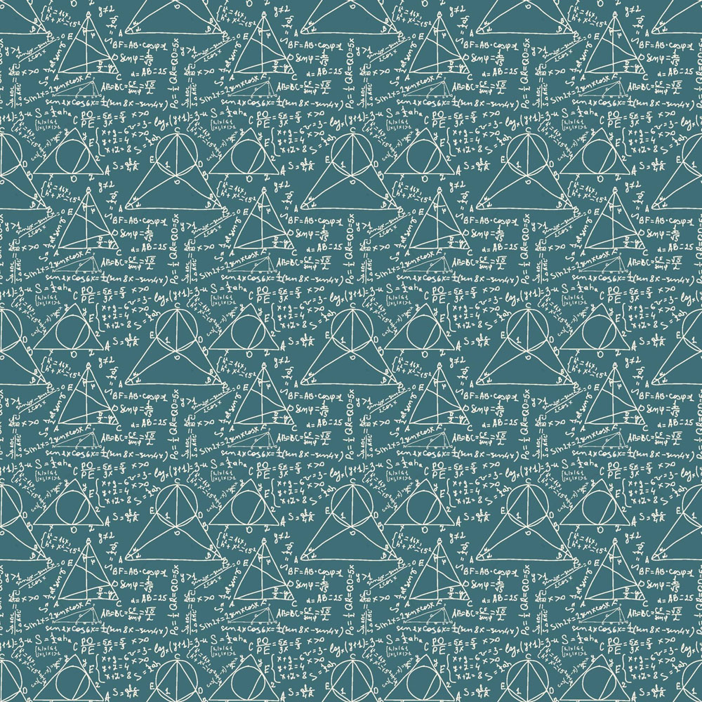
Задачи урока:
Образовательная:
Обобщить, систематизировать и закрепить представления учащихся
При помощи информационных технологий облегчить решение задач по стереометрии
Проверить свои знания в ходе урока
Развивающая:
Развитие геометрической интуиции при решении задач стереометрии
Развитие пространственного мышления, пространственной абстракции, их общности, анализа и синтеза геометрических образов, пространственного воображения.
Воспитательная:
Воспитание активности, самостоятельности, внимания и силы воли в поставленной цели.

Slide 3
Цель урока:
Обобщить, систематизировать и закрепить полученные знания
Рассмотреть их развитие в перспективе

Slide 4
Ход урока:
Организационный момент
Проверка домашнего задания
Устный опрос теории
Решение устных задач по планиметрии
Решение задачи на нахождение объёма пирамиды
Решение устных задач по стереометрии
Решение задачи на нахождение объёма цилиндра
Подведение итогов урока
Домашнее задание

Slide 5
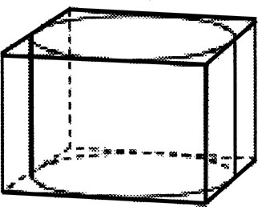
Проверка домашнего задания
Задача №1
Прямоугольный параллелепипед описан около цилиндра, радиус основания и высота, которого равны 1.
Найдите объём параллелепипеда.
Решение
Прежде всего, заметим, что высота цилиндра равна высоте параллелепипеда. Нарисуйте вид сверху, то есть круг, вписанный в прямоугольник.
Тут сразу и увидите, что прямоугольник – на самом деле квадрат, а сторона его в два раза больше, чем радиус вписанной в него окружности. Итак, площадь основания параллелепипеда равна 4, высота равна 1, объём равен 4.

Slide 6
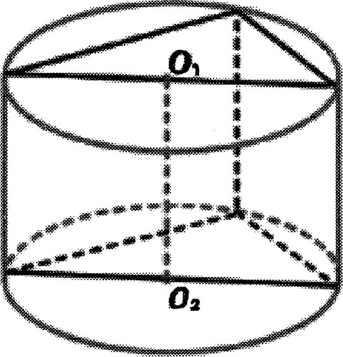
Задача №2
В основании прямой призмы лежит прямоугольный треугольник с катетами 6 и 8. Боковые рёбра равны 4.
Найдите объём цилиндра, описанного около этой призмы. В ответ запишите V/π.
Решение
Очевидно, высота цилиндра равна боковому ребру призмы, то есть 4. Осталось найти радиус его основания.
Рисуем вид сверху. Прямоугольный треугольник вписан в окружность. Где будет находиться радиус этой окружности? Правильно, посередине гипотенузы. Гипотенузу находим по теореме Пифагора, она равна 10. Тогда радиус основания цилиндра равен 5. Находим объём цилиндра по формуле и записываем ответ: 100.

Slide 7
Устный опрос теории
Что называется синусом острого угла прямоугольного треугольника?
Что называется косинусом острого угла прямоугольного треугольника?
Что называется тангенсом острого угла прямоугольного треугольника?
Чему равна площадь треугольника?
Что такое средняя линия треугольника и чему она равна?
Формула, по которой можно найти радиус окружности через сторону правильного вписанного многоугольника?
Формула, по которой можно найти радиус окружности через сторону правильного описанного многоугольника?
Формула, по которой можно найти объём пирамиды?
Формула, по которой можно найти объём цилиндра?
Теорема о трёх перпендикулярах.
Ответ

Slide 8
Решение устных задач по планиметрии
На плоскости нарисована окружность, С помощью чертёжного треугольника найти её центр.
Ученик нарисовал на доске треугольник и отметил середины его сторон. Затем треугольник стёрли, но отмеченные точки остались. Нельзя ли восстановить треугольник
Дан прямоугольный треугольник АВС, где угол В=β, угол А=90⁰, ВС= а. Найти АС, АВ, S_{АВС.}
Решение

Slide 9
Решение задачи на нахождение объёма пирамиды
Основание пирамиды SABC – треугольник. Угол С равен 90⁰, угол А равен α, АВ=с. Боковые рёбра пирамиды одинаково наклонены к плоскости её основания, угол между гранью SВС и плоскостью основания равен β. Найдите V пирамиды.
Составить схему «разложения» задачи на более простые - составляющие задачи.
Объем пирамиды
S_{ABC}
SO - высота пирамиды
BC
OK
OK - средняя линия ABC
O € AB
O - центр описанной окружности
∆SAO = ∆SCO = ∆SBO
A
AC
Для решения данной задачи надо повторить:
S треугольника.
Средняя линия треугольника.
Центр окружности описанной около прямоугольного треугольника.
Косинус и тангенс острого угла.
Теорема о трёх перпендикулярах.
Решение

Slide 10
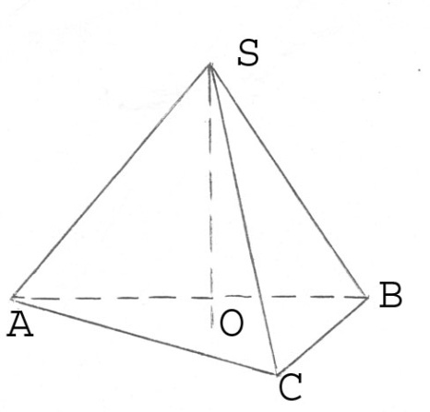

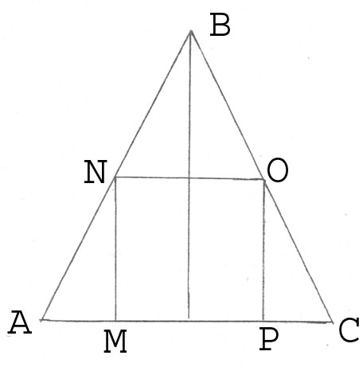
Решение устных задач по стереометрии
1.Дано: SАВС- правильная призма, АВ=6 двугранный угол SВСА=60⁰. Найти SO.
2.Дано: АС₁-правильная призма. Цилиндр равносторонний. АВ=4. Найти объём цилиндра.
3.Дано: треугольник АВС равнобедренный. МNОР-квадрат, угол С равен 30⁰, РС=4. Найти площадь МNОР.
Решение

Slide 11
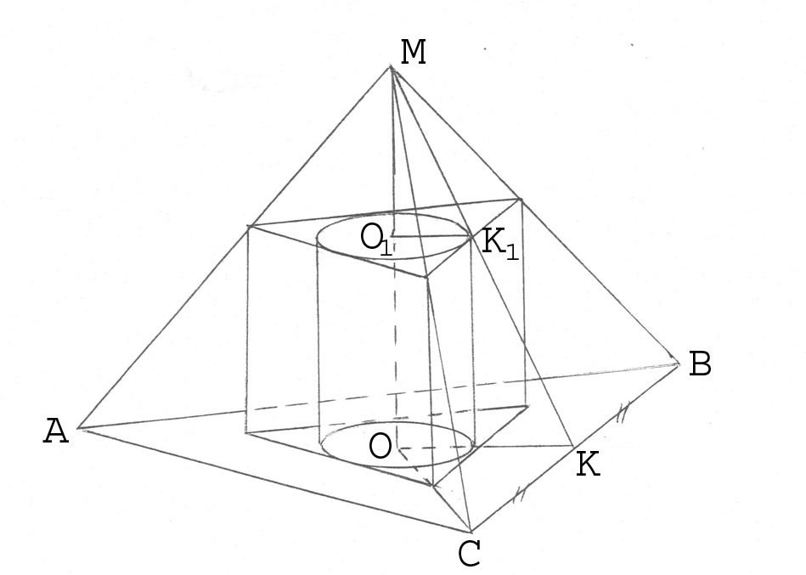
Поиск решения задачи на нахождение объёма цилиндра.
В правильную треугольную пирамиду вписан цилиндр так, что его нижнее основание принадлежит основанию пирамиды, а окружность верхнего основания касается боковых граней пирамиды. Осевое сечение цилиндра- квадрат. Боковая грань пирамиды наклонена к основанию под углом α, а сторона основания равна 2а. Найдите объём цилиндра.
Решение

Slide 12
Подведение итогов урока
Спасибо за урок!

Slide 13
Домашнее задание
В равносторонний цилиндр вписан прямоугольный параллелепипед. Площадь основания цилиндра равна 25πсм². Найти объём параллелепипеда.
Разложить данную задачу на простые составляющие задачи. Составить список вопросов по планиметрии, которые надо повторить для решения этой задачи.

Slide 14

Проверь свои знания теории
Синусом острого угла прямоугольного треугольника называется отношение противолежащего катета к гипотенузе.
Косинусом острого угла прямоугольного треугольника называется отношение прилежащего катета к гипотенузе.
Тангенсом острого угла прямоугольного треугольника называется отношение противолежащего катета к прилежащему.
Площадь треугольника равна половине произведения основания на высоту. Площадь треугольника равна половине произведения двух сторон на синус угла между ними.
5-10
Назад

Slide 15
Средней линией треугольника называется отрезок соединяющий середины двух сторон треугольника. Средняя линия параллельна стороне треугольника и равна её половине.
а_{п} =R 2sin(180/n)
а_{п}=r 2tg (180/n)
V=S_{осн}h
V= πr²h
Если через конец наклонной провести прямую перпендикулярную её проекции то она будет перпендикулярна и самой наклонной.
1-4
Назад

Slide 16
Решение устных задач по планиметрии
Если мы нарисуем прямой угол с вершиной на окружности, то прямая, соединяющая точки пересечения его сторон с окружностью, проходит через центр круга. Две такие прямые определят центр.
Через каждую из трёх точек надо провести прямую, параллельную прямой, проходящей через две другие точки.
АС= а sinβ, АВ= а cosβ, S_{АВС}= 1/2а²sinβ cosβ.
Назад

Slide 17
Решение
Из треугольника АВС, АС = с соsα. ОК – средняя линия треугольника АВС, значит
ОК=1/2 АС=1/2 с соsα . По теореме о трёх перпендикулярах угол SКО и есть угол между гранью SВС и плоскостью основания. Из треугольника SОК, SO=1/2 с соsα tgβ.
SАВС=1/2 АВ АС sinα = 1/2 c²cosα.
V = Sосн h, V = 1/4 c³cos²α tgβ.
Назад

Slide 18
Решение устных задач по стереометрии
1. ОК радиус вписанной окружности, значит, воспользуемся формулой r= a₃/(2√3), r= √3.
Из треугольника SОК, SO= √3 tg60⁰, SO=3.
2. Радиус основания цилиндра находим из формулы r= a₃/(2√3), r=2. Значит высота цилиндра равна 4. V=16π.
3. Из треугольника ОРС, ОР=4 tg30⁰=4/√3. SMNOP=16/3
Назад

Slide 19
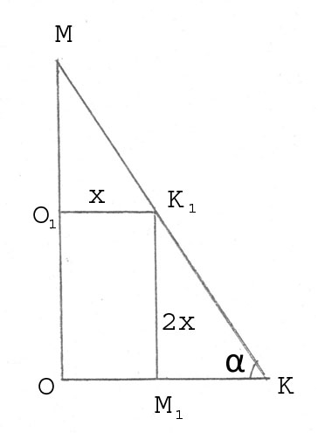
Решение задачи на нахождение объёма цилиндра
1.Рассмотрим треугольник СМВ, СК=а √3.
2.Найдём ОК (см. задачу №1 r= a₃/(2√3)) ОК=а
3.О₁К₁=х, тогда К₁М=2х, КМ₁=а-х, tgα=2х/(а-х), откуда х=а tgα/(2-tgα) (см. задачу №3) тогдаV=πR²H=πx²2x=2πx³= (2πa ³ tgα ³)/(2+tgα) ³
Ответ: V = (2πa ³ tgα ³)/(2+tgα) ³
Назад

